Slide 1



10 Survival Phrases
Survival Answers 5/6
With Mr Angry Potato Head and
Mrs. Mildly-Angry Carrot-Face

Slide 2
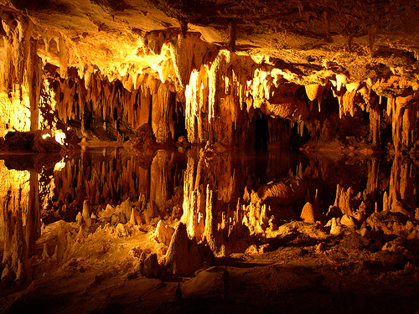

Hello I am the angry potato-head. I have already taught you ten survival phrases. Here are some answers.

Slide 3
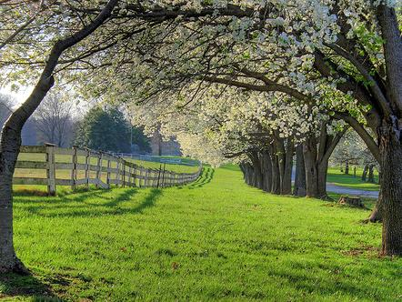

Hello. I am the mildly angry carrot-face. I am going to teach you answers to the survival phrases.

Slide 4
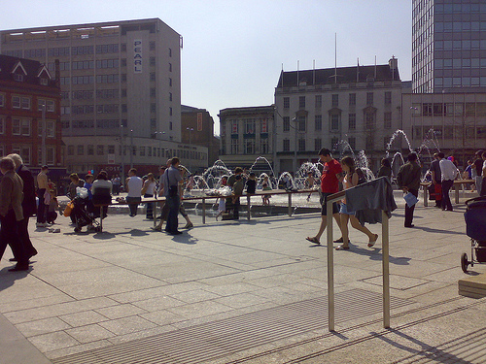

Did a guided tour come this way?
I seem to have lost it…
Ist die Stadtführung hier entlang gekommen? Ich habe sie aus den Augen verloren…
Notes:
Did the guided tour come this way? I seem to have lost it…
Ist die Führung hier entlang gekommen? Ich habe sie aus den Augen verloren.

Slide 5
I haven’t seen it.
Ich habe sie nicht gesehen.
Notes:
I haven’t seen it.

Slide 6
Did a guided tour come this way?
I seem to have lost it…
Ist die Stadtführung hier entlang gekommen? Ich habe sie aus den Augen verloren…
Notes:
Did the guided tour come this way? I seem to have lost it…
Ist die Führung hier entlang gekommen? Ich habe sie aus den Augen verloren.

Slide 7
It went that way.
Die Führung ist dort entlang.
Notes:
It went that way.

Slide 8
Did a guided tour come this way?
I seem to have lost it…
Ist die Stadtführung hier entlang gekommen? Ich habe sie aus den Augen verloren…
Notes:
Did the guided tour come this way? I seem to have lost it…
Ist die Führung hier entlang gekommen? Ich habe sie aus den Augen verloren.

Slide 9
I have no idea.
Ich habe keine Ahnung.
Notes:
I have no idea

Slide 10
Did a guided tour come this way?
I seem to have lost it…
Ist die Stadtführung hier entlang gekommen? Ich habe sie aus den Augen verloren…
Notes:
Did the guided tour come this way? I seem to have lost it…
Ist die Führung hier entlang gekommen? Ich habe sie aus den Augen verloren.

Slide 11
It might have gone down this street.
Vielleicht ist sie diese Straße hinunter gegangen.
Notes:
It might have gone down this street.

Slide 12
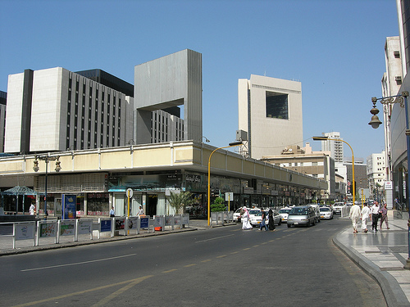
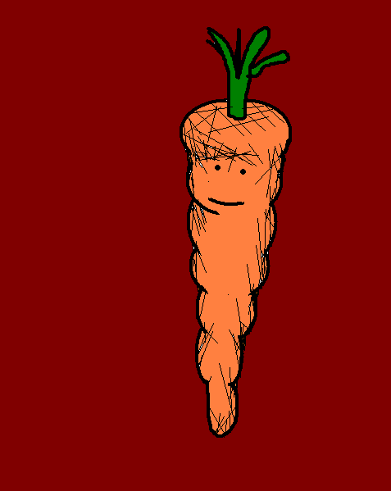
Ich platze gleich – Wo ist die Toilette?
I’m going to burst – where’s the toilet?

Slide 13
Es gibt eine in diesem Geschäft in der dritten Etage.
There is one in this shop on the third floor.
Notes:
There is one in this shop on the third floor.

Slide 14
Ich platze gleich – Wo ist die Toilette?
I’m going to burst – where’s the toilet?

Slide 15
Versuchen Sie es beim Restaurant an der Ecke.
Try the restaurant on the corner.
Notes:
Try the restaurant on the corner.

Slide 16
Ich platze gleich – Wo ist die Toilette?
I’m going to burst – where’s the toilet?

Slide 17
Es gibt eine öffentliche Toilette in der nächsten Straße.
There’s a public toilet on the next street.
Notes:
There’s a public toilet on the next street.

Slide 18
Ich platze gleich – Wo ist die Toilette?
I’m going to burst – where’s the toilet?

Slide 19

Mhh ich befürchte es gibt hier in der Nähe keine Toilette.
I’m afraid there isn’t one nearby.
Notes:
I’m afraid there isn’t one nearby.

Slide 20
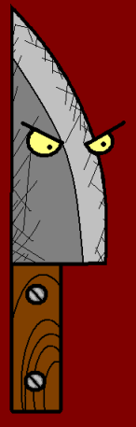















Join us again!

